Slide 1
рубрика: Евангельский цикл РОСТ и духовное возрождение общины (ч.1)

Slide 2
Тема 1:
«Нулевой этап цикла РОСТ»

Slide 3
Является ли выполнение всех рекомендаций цикла «РОСТ» достаточным для численного и духовного роста общины?
Может ли численный рост церкви происходить без духовного роста?

Slide 4
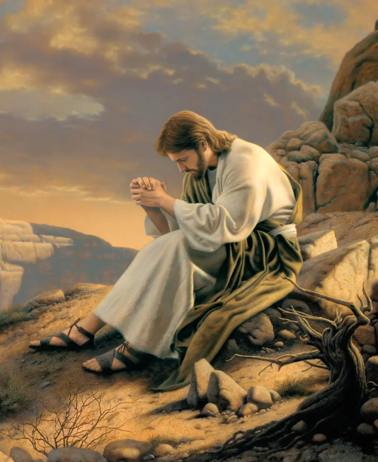
Иисус перед каждым ответственным этапа Своего служения всегда проводил время в молитве
«В те дни взошел Он на гору помолиться и пробыл всю ночь в молитве к Богу. Когда же настал день, призвал учеников Своих и избрал из них двенадцать, которых и наименовал Апостолами»
(Лк. 6:12-13)

Slide 5
Духовное возрождение членов церкви предшествует активной евангельской работе
Поэтому начальным (нулевым) этапом евангельского цикла являются мероприятия и программы духовного возрождения и молитвы.

Slide 6
Планировщик евангельского служения Стр.4
Планировщик евангельского служения Стр.18-19

Slide 7
Программы и мероприятия предшествующие евангельскому циклу общины
Неделя возрождения (сентябрь).
«40 дней в молитве».
«Возвращение к алтарю».
Ночи бдения.
Молитвенная неделя.

Slide 8
… продолжение следует

